Slide 1
IV CONFERENCIA HEMISFÉRICA
SOBRE HIDROVÍAS PUERTOS
INTERIORES Y DE CRUCEROS
CONECTANDO ECONOMÍAS:
LAS HIDROVÍAS COMO FACILITADORAS DEL COMERCIO
2022

Slide 2
DIRECCIÓN GENERAL DE INTERESES MARÍTIMOS, FLUVIALES, LACUSTRES Y MARINA MERCANTE
2022

Slide 3
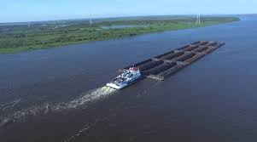
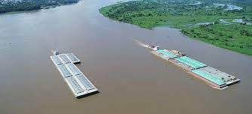
CONTENIDO TEMÁTICO
CUENCAS HIDROGRÁFICAS DE BOLIVIA
C. AMAZONAS (ICHILO-MAMORÉ)
C. DE LA PLATA (HPP)
IMPORTANCIA DE LA HPP

Slide 4
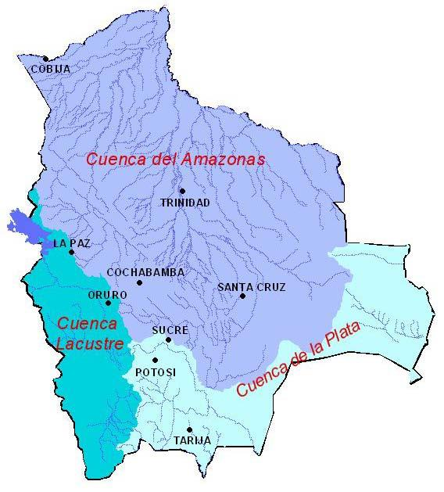
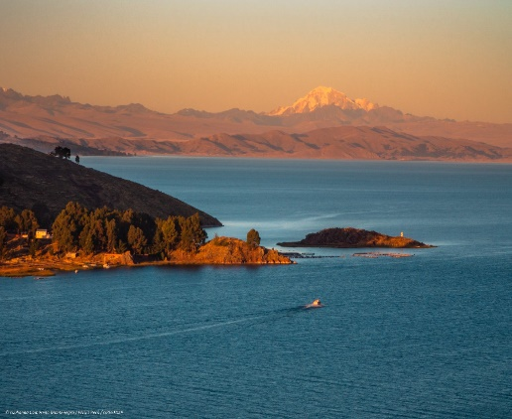
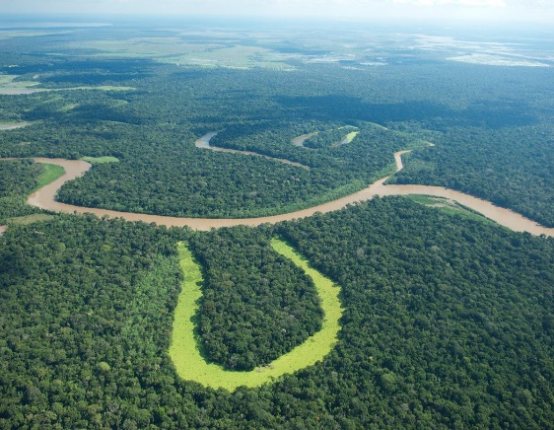
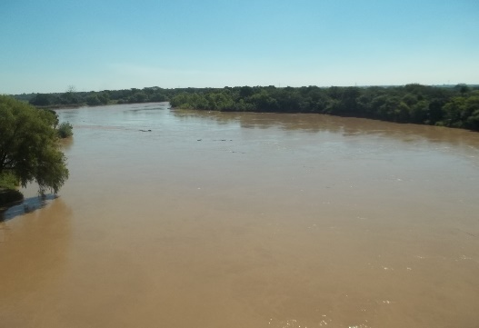
CUENCAS HIDROGRÁFICAS DE BOLIVIA

Slide 5
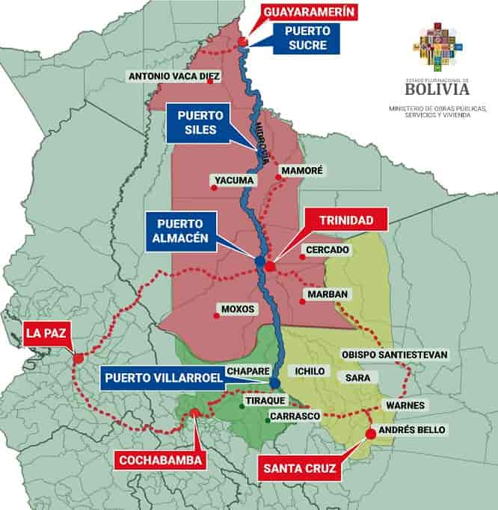
C. DEL AMAZONAS
ICHILO - MAMORÉ

Slide 6
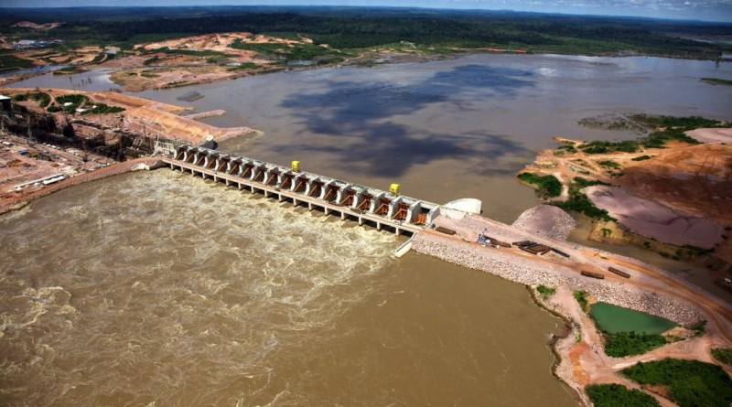
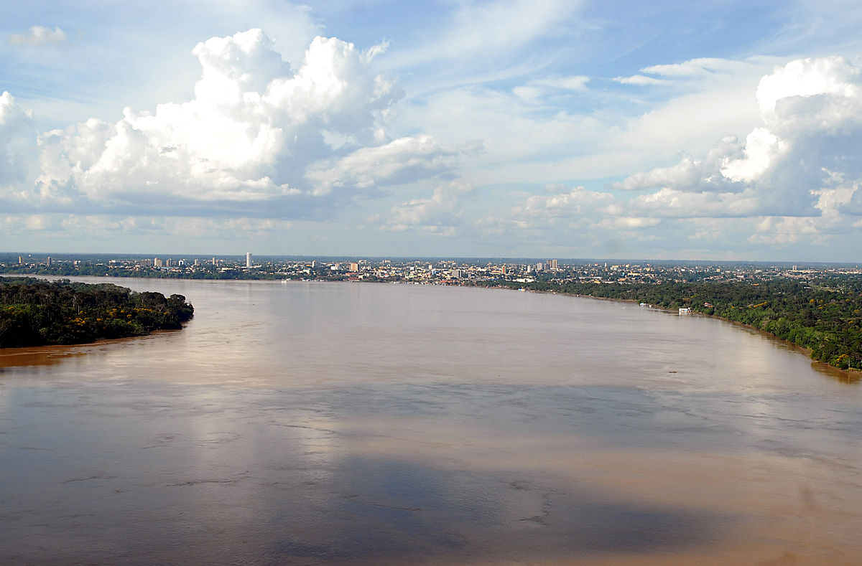
REPRESAS DE BRASIL

Slide 7
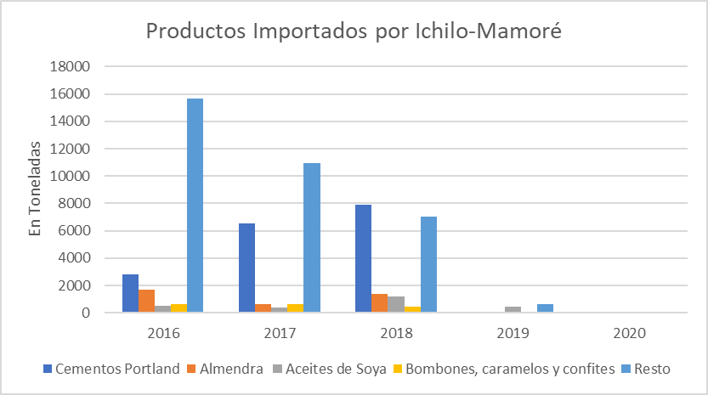
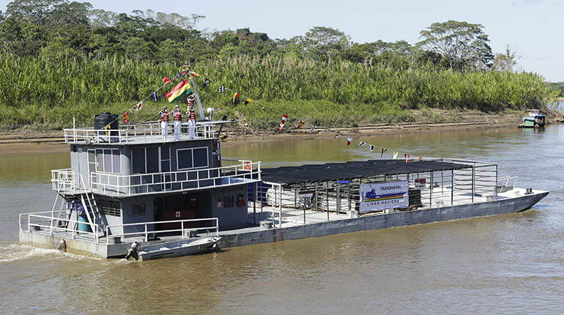
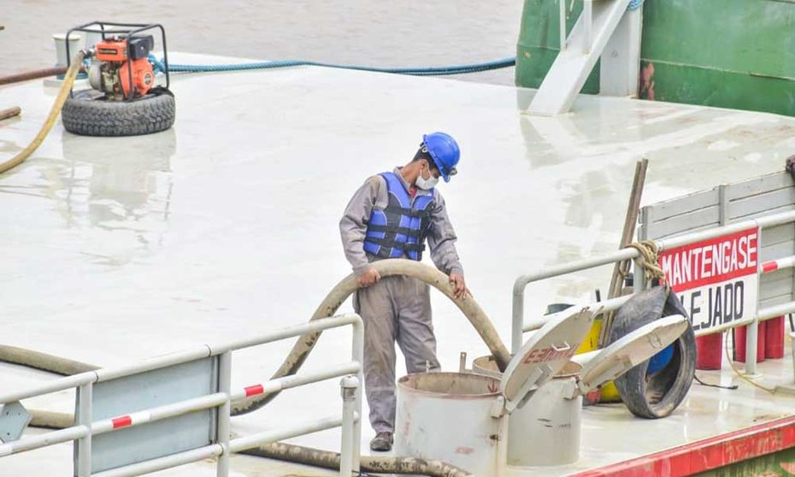
PRODUCTOS IMPORTADOS
ICHILO - MAMORÉ
Meses de estiaje agosto y septiembre

Slide 8
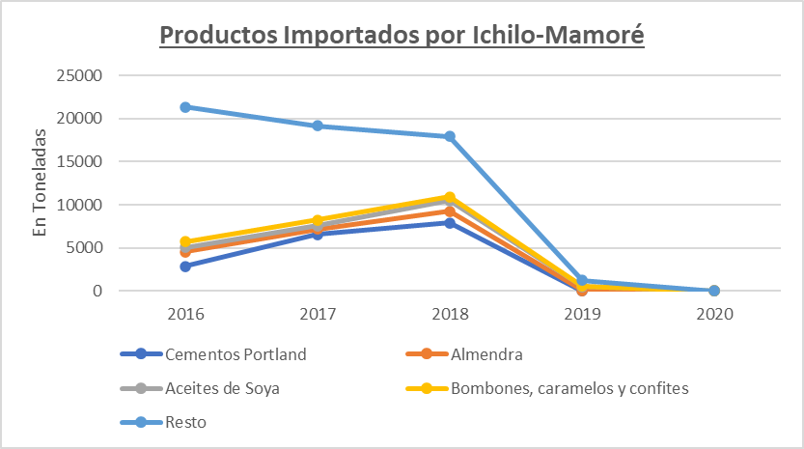
PRODUCTOS IMPORTADOS
ICHILO - MAMORÉ

Slide 9
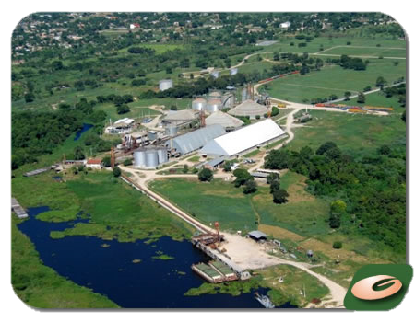
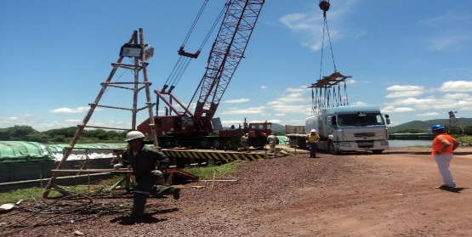
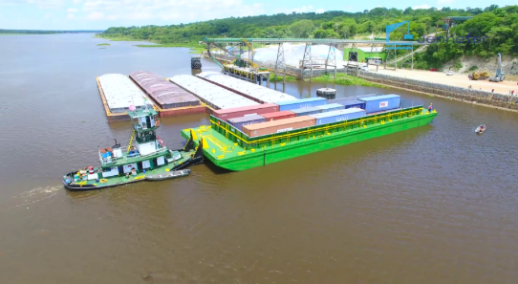
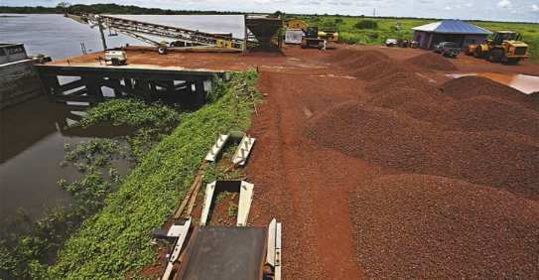
CUENCA DE LA PLATA - HPP
Puerto Gravetal Bolivia
Complejo Portuario Jennefer
Central Aguirre Portuaria
Terminal Portuaria Puerto Busch

Slide 10
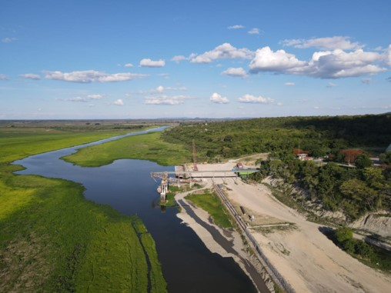
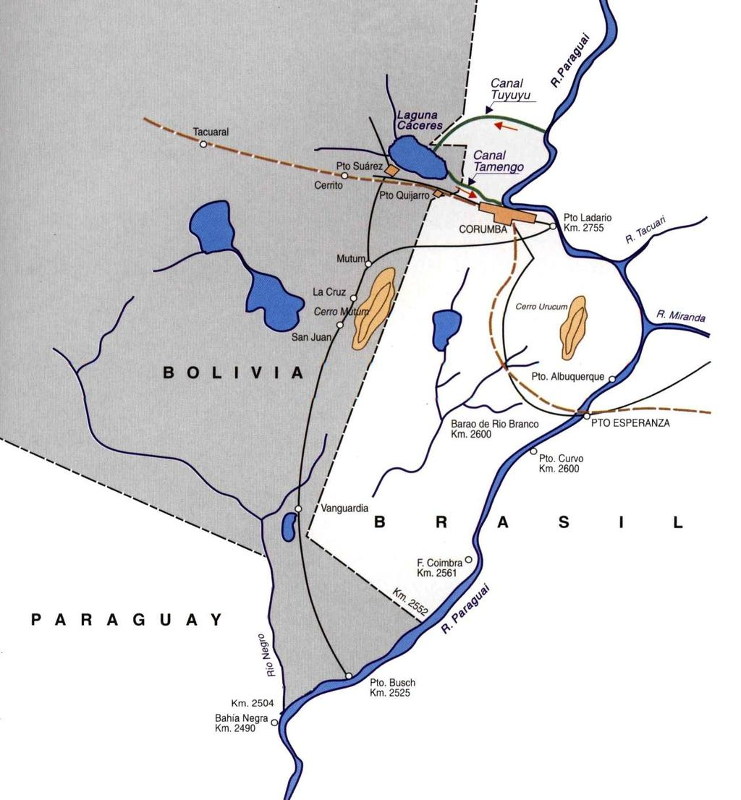
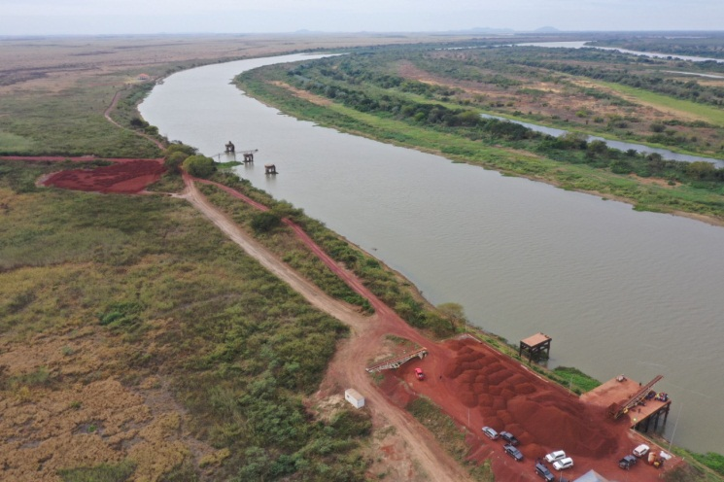
BOLIVIA COMO PARTE DE LA
HIDROVÍA PARAGUAY-PARANÁ

Slide 11
IMPORTANCIA DE LA HPP
PARA EL EPB
2021 a 2019
(1.000 Millones de Dólares)
Fuente: ibce.org.bo
2020 pandemia
(Desciende a una tercera parte)
Notes:
EL ESTADO PLURINACIONAL DE BOLIVIA EN RELACIÓN A SU CARGA MARÍTIMA, HASTA LA GESTIÓN 2020 ALCANZO A UN MOVIMIENTO DE 5,6 MILLONES DE TONELADAS, DE LAS CUALES 3,6 MILLONES LAS MOVILIZÓ POR PUERTOS DEL PACÍFICO Y 2 MILLONES POR LOS PUERTOS ASENTADOS EN PUERTO QUIJARRO.

Slide 12
IMPORTANCIA DE LA HPP
PARA EL EPB

Slide 13
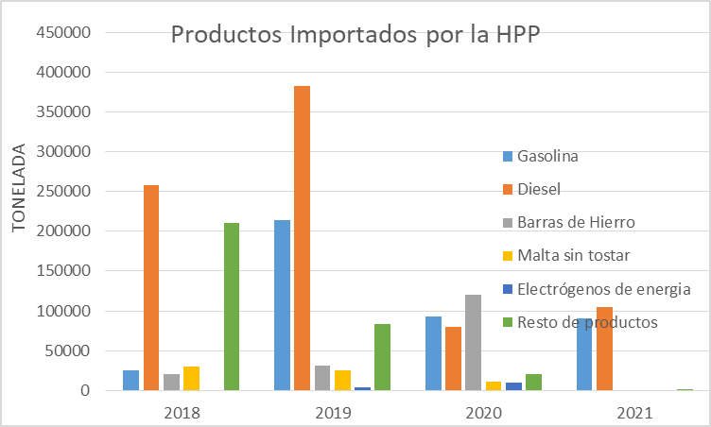
IMPORTANCIA DE LA HPP
PARA EL EPB

Slide 14
IMPORTANCIA DE LA HPP
PARA EL EPB

Slide 15
IMPORTANCIA DE LA HPP
PARA EL EPB

Slide 16
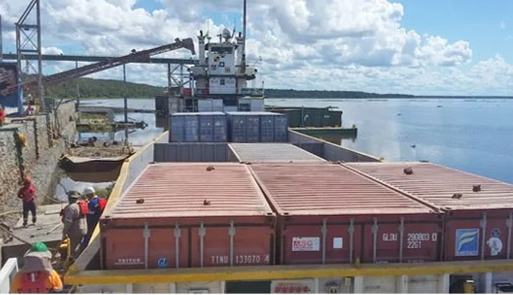
IMPORTANCIA DE LA HPP
PARA EL EPB
DESTINOS DE CARGA
EUROPA
COSTA ESTE DE EE.UU.
CENTROAMÉRICA
PARTE SUR DE ÁFRICA
PAÍSES DE AM. DEL SUR

Slide 17
COMPLEJO PORTUARIO
PUERTO BUSCH
en la Hidrovía Paraguay-Paraná
CIUDAD | ILO | MATARANI | PTO. BUSCH | PTO. QUIJARRO
LP | 505 Km. | 586 Km. | 1614 Km | 1487 Km.
SC | 1316 Km. | 1396 Km. | 777 Km. | 647 Km.
Desde SC | 82 $us/TM | 104 $us/TM | 72$us/TM | 75 $us/TM
VENTAJAS PUERTO BUSCH
PUERTO SOBERANO PARA INGRESO Y SALIDA DE MERCANCÍAS. | TIEMPO DE NAVEGABILIDAD 365 DÍAS.
CARGA DE GRANOS, MINERALES, ACERO, CEMENTO, CLINKER, UREA, AMONÍACO, OTROS. | 300 DÍAS A 100% CARGA 30 DÍAS A 85% CARGA 30 DÍAS A 75% CARGA
PUERTO PARA LA CARGA GRANELERA DEL ORIENTE BOLIVIANO. | CALADO: 7 PIES MÍNIMO 14 PIES MÁXIMO
SERIE DE TERMINALES PORTUARIAS PARA GANAR COMPETITIVIDAD Y MENORES COSTOS DE ABASTECIMIENTO Y OFERTA AL MERCADO NACIONAL. | AHORRA DE UN 25 A UN 32% EN LOS COSTOS DE OPERACIÓN A LA MERCANCÍA POR EL PACÍFICO.
SE REDUCE LA NAVEGACIÓN POR TERRITORIO BRASILERO.

Slide 18
CONCLUSIÓN
Se puede expresar en función a lo expuesto con anterioridad, que las Hidrovías de Bolivia constituyen un facilitador importante en el desarrollo del comercio nacional e internacional, no solo como una vía de transporte de mercancías, también como un medio de comunicación e integración regional.
La importancia de los foros y grupos de cooperación favorecen a la concreción de proyectos y convenios binacionales en el uso de las hidrovias.

Slide 19
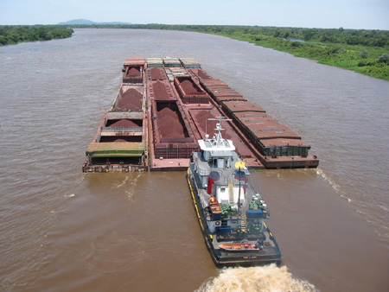
GRACIAS…

